Slide 1
Лабораторная работа №1
Тема «Методы кодирования и модуляция сигналов»
по дисциплине «Сетевые технологии»
Выполнил: Щербак Маргарита Романовна
Студент группы: НПИбд-02-21
«07» сентября 2023г.

Slide 2
Цели работы:
Изучить методы кодирования и модуляции сигналов с помощью высокоуровнего языка программирования Octave. Определить спектр и параметры сигнала. Продемонстрировать принципы модуляции сигнала на примере аналоговой амплитудной модуляции. Исследовать свойства самосинхронизации сигнала.

Slide 3
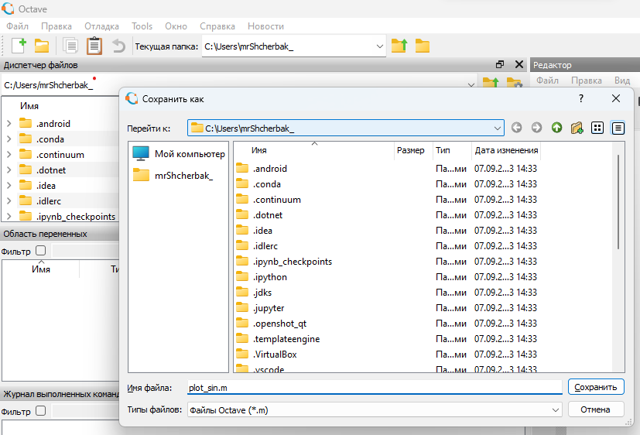
Выполнение работы
Построение графиков в Octave
Перешла в окно редактора и создала новый сценарий с именем plot_sin.m, затем сохранила его в свой рабочий каталог

Slide 4
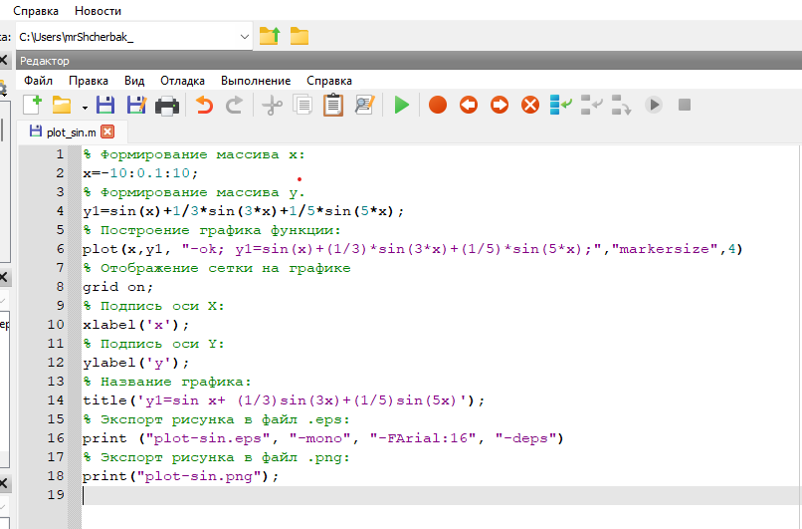
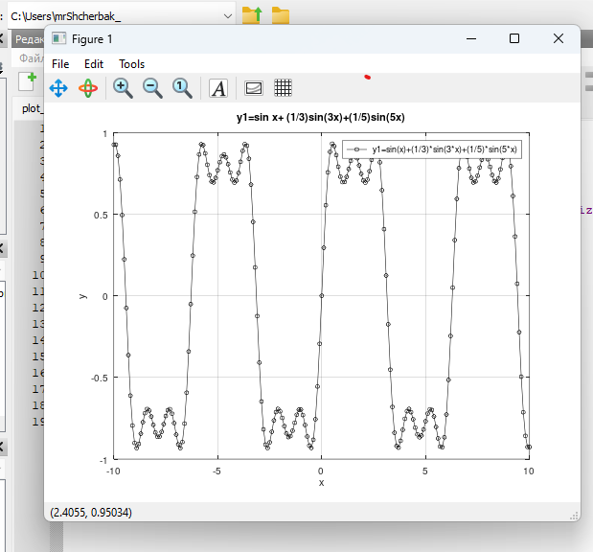
График функции 𝑦 = sin 𝑥 + 1/3 sin 3𝑥 + 1/5 sin 5𝑥 на интервале [−10; 10]

Slide 5
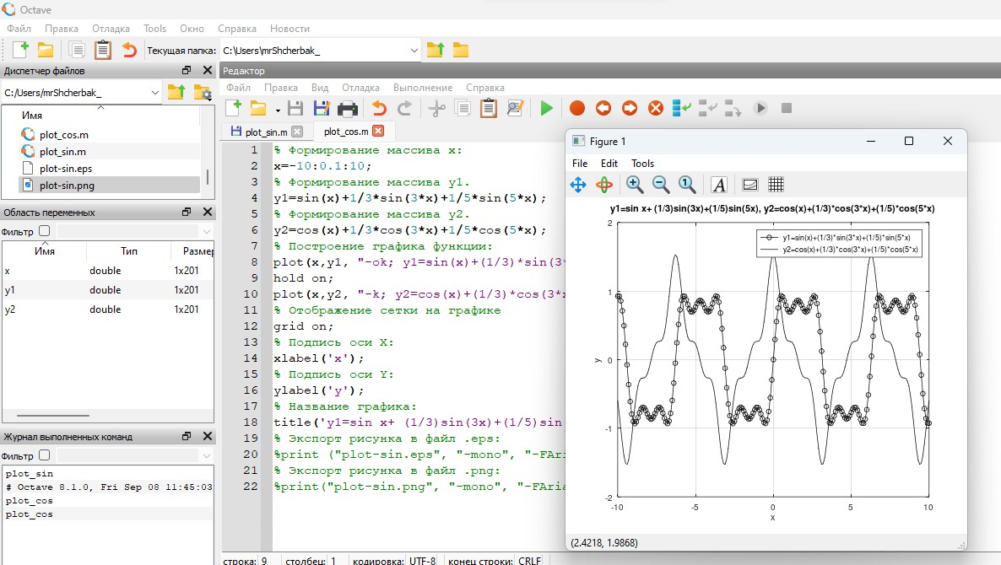
Создала сценарий под названием plot_cos.m и изменила его так, чтобы на одном графике располагались отличающиеся по типу линий графики функций
𝑦1 = sin 𝑥+ 1/3 sin 3𝑥+ 1/5 sin 5𝑥, 𝑦2 = cos 𝑥+ 1/3 cos 3𝑥+ 1/5 cos 5𝑥

Slide 6
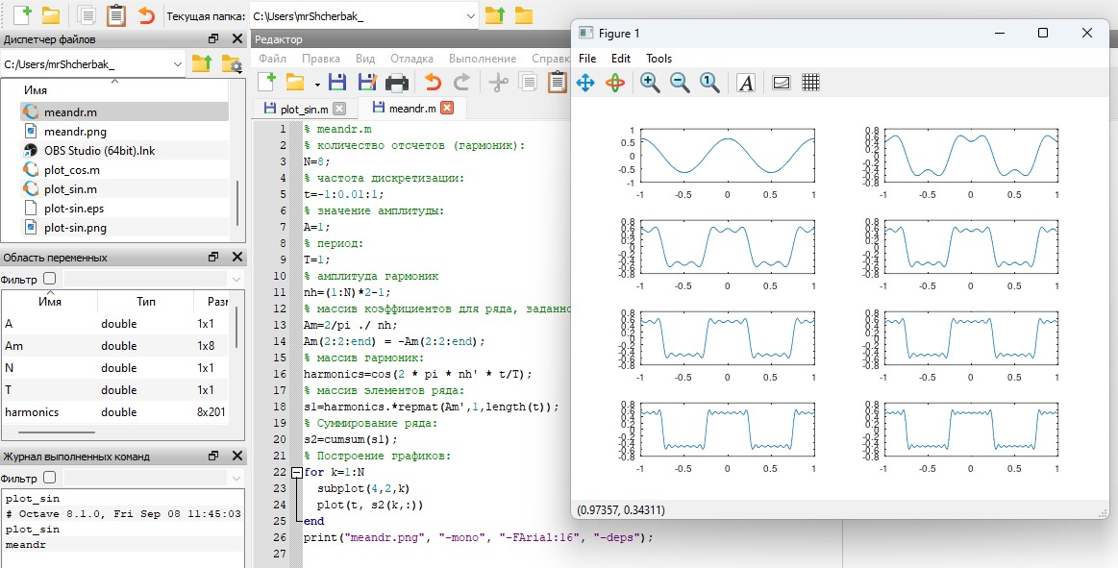
Разложение импульсного сигнала в частичный ряд Фурье
Листинг m-файла и графики меандра, реализованные с различным количеством гармоник

Slide 7
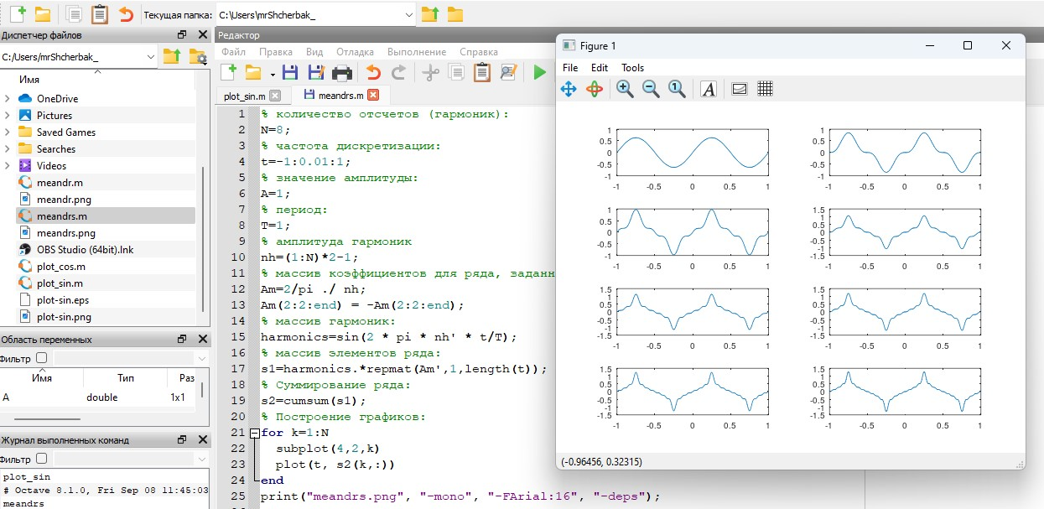
Скорректировала код для реализации меандра через синусы
Листинг m-файла через синусы, графики меандра и файл meandrs в формате .png

Slide 8
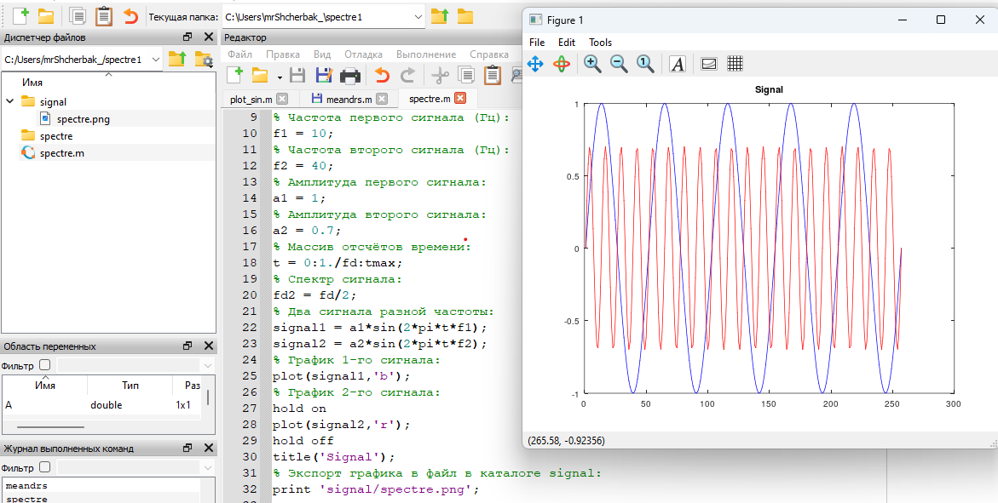
Определение спектра и параметров сигнала
Листинг m-файла и два синусоидальных сигнала разной частоты

Slide 9
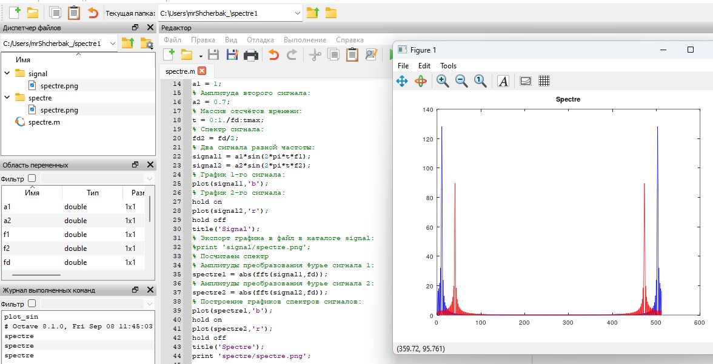
Листинг m-файла и график спектров синусоидальных сигналов

Slide 10
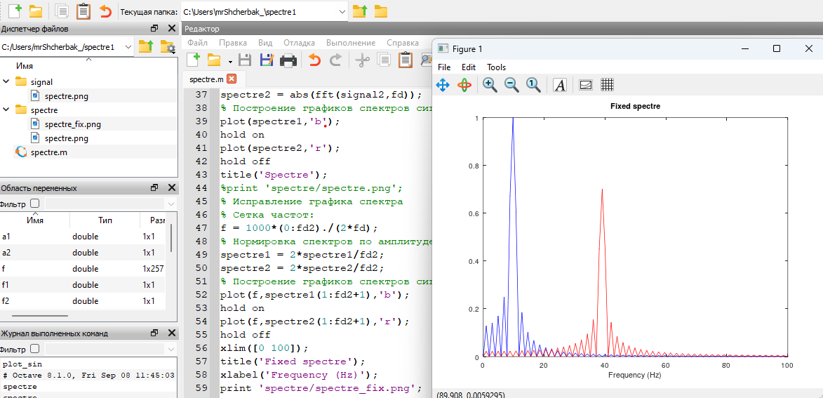
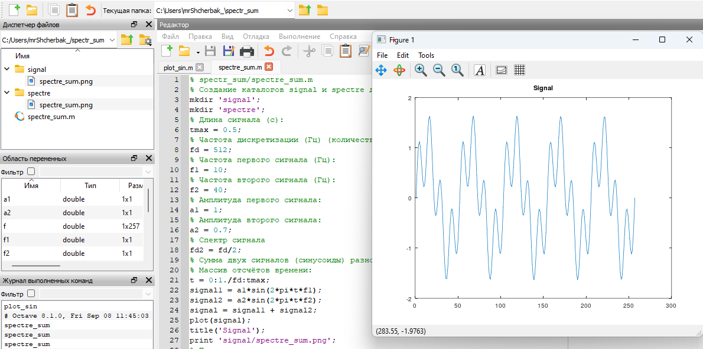
Листинг m-файла и исправленный график спектров синусоидальных сигналов
Листинг файла spectre_sum.m и суммарный сигнал

Slide 11
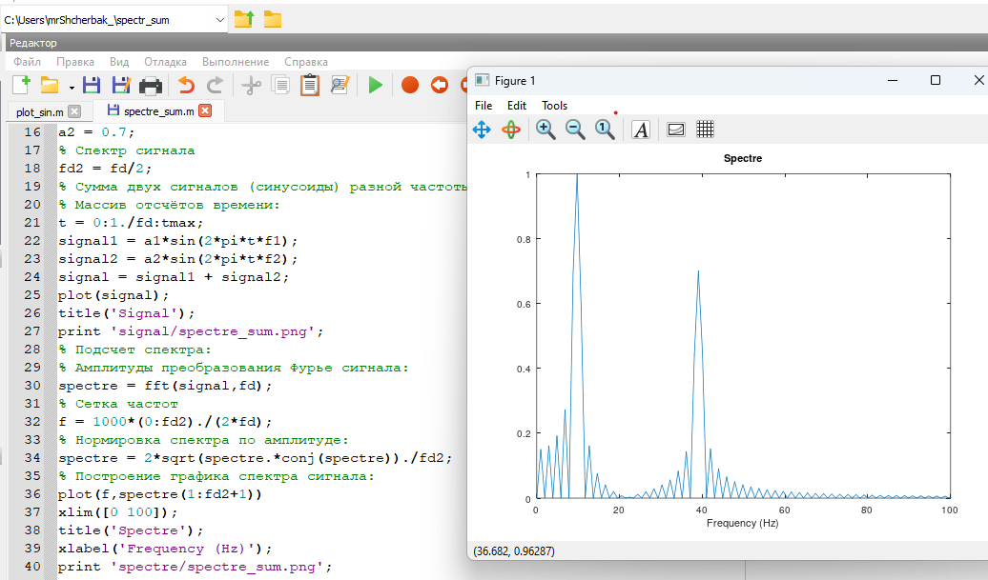
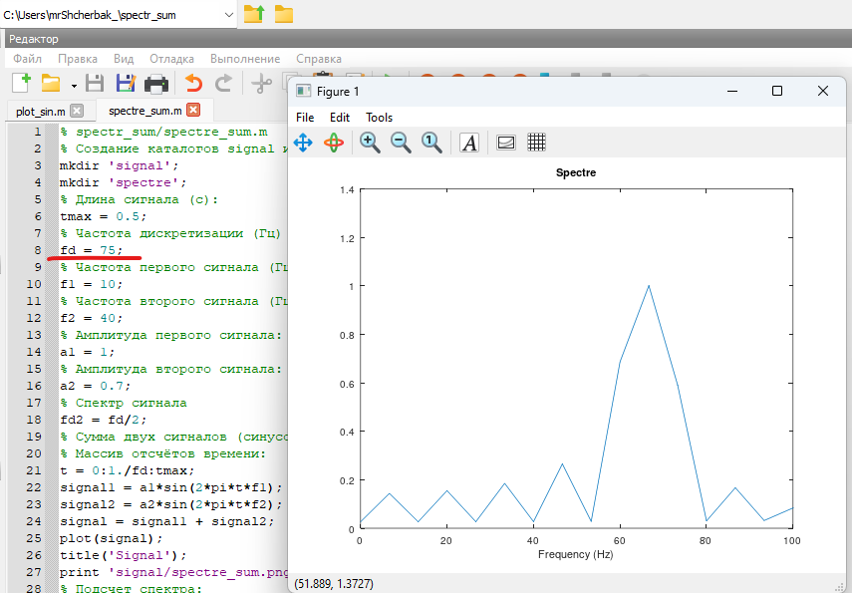
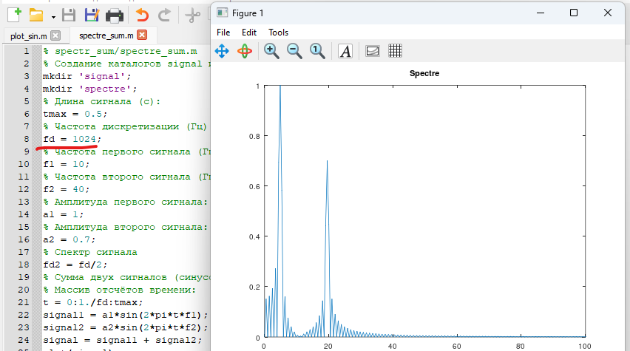
Листинг файла spectre_sum.m и спектр суммарного сигнала
Выполнила задание с другой частотой дискретизации – взяла значения 75 и 1024 Гц

Slide 12
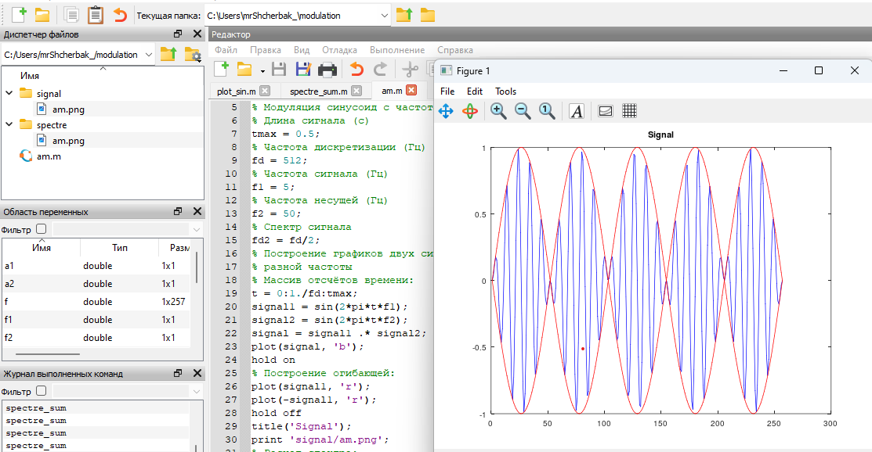
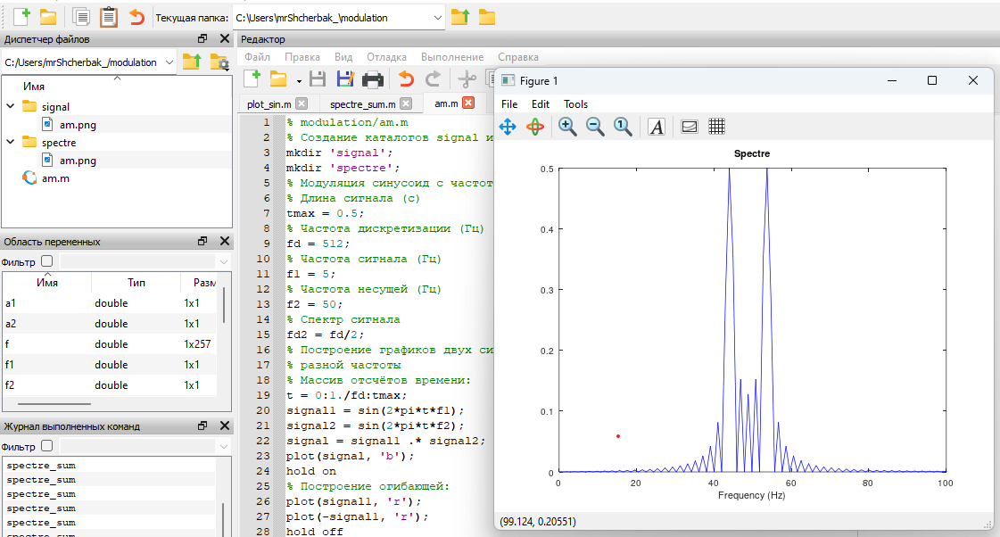
Амплитудная модуляция
Листинг файла am.m. Сигнал и огибающая при амплитудной модуляции
Листинг файла am.m и спектр сигнала при амплитудной модуляции

Slide 13
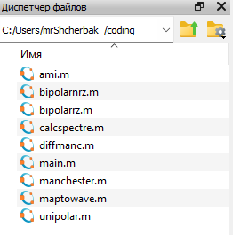
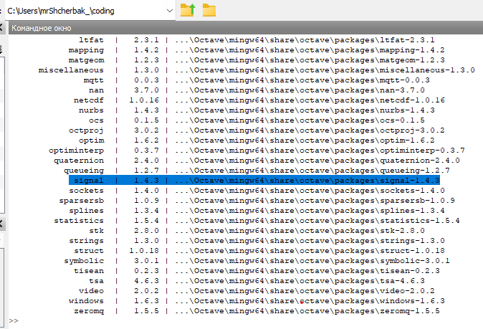
Кодирование сигнала. Исследование свойства самосинхронизации сигнала
Установлен пакет расширений signal

Slide 14
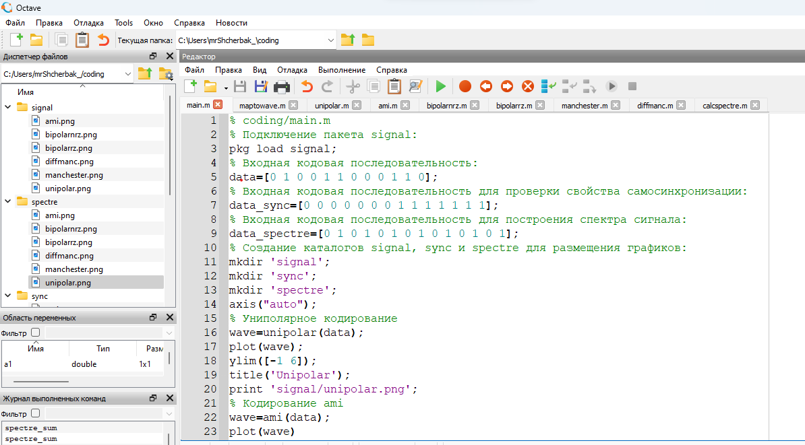
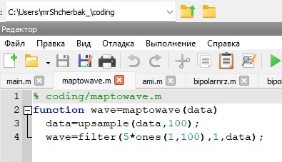
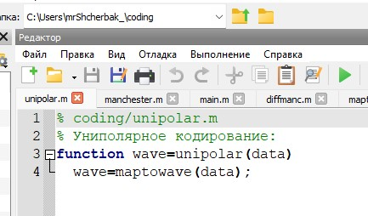
В файле main.m подключила пакет signal

Slide 15
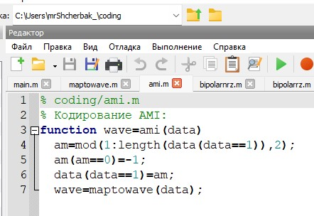
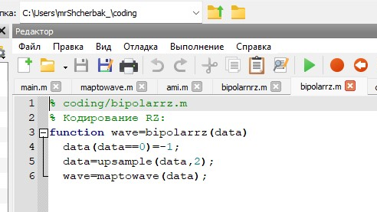
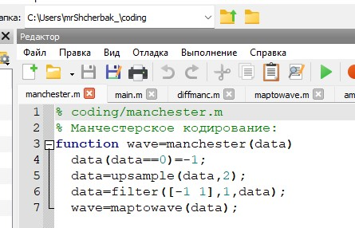
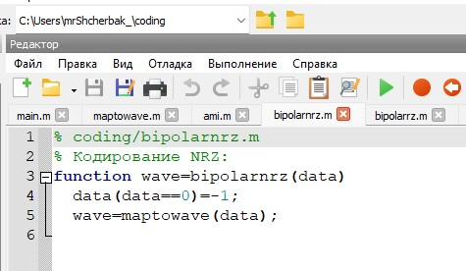
В файлах unipolar.m, ami.m, bipolarnrz.m, bipolarrz.m, manchester.m, diffmanc.m прописала соответствующие функции преобразования кодовой последовательности data с вызовом функции maptowave для построения соответствующего графика

Slide 16
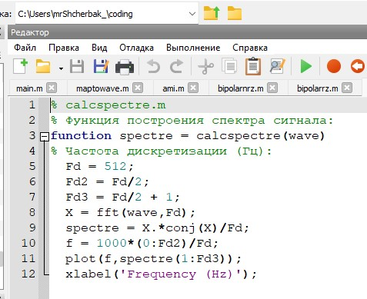
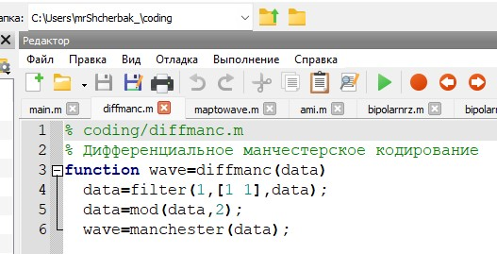

Slide 17
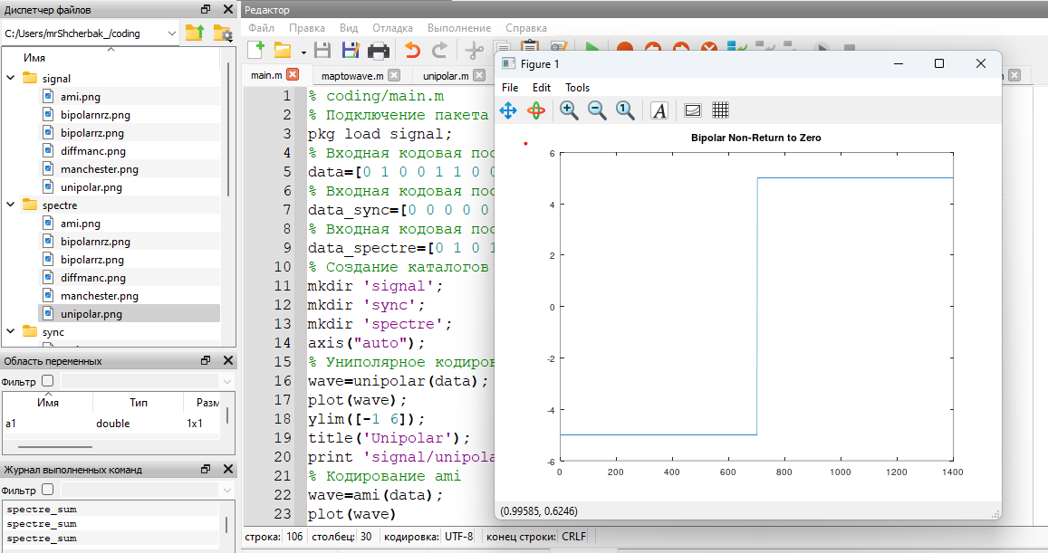
Запустила главный скрипт main.m. В каталоге signal получены файлы с графиками кодированного сигнала, в каталоге sync — файлы с графиками, иллюстрирующими свойства самосинхронизации, в каталоге spectre — файлы с графиками спектров сигналов.
Кодирование NRZ: нет самосинхронизации

Slide 18
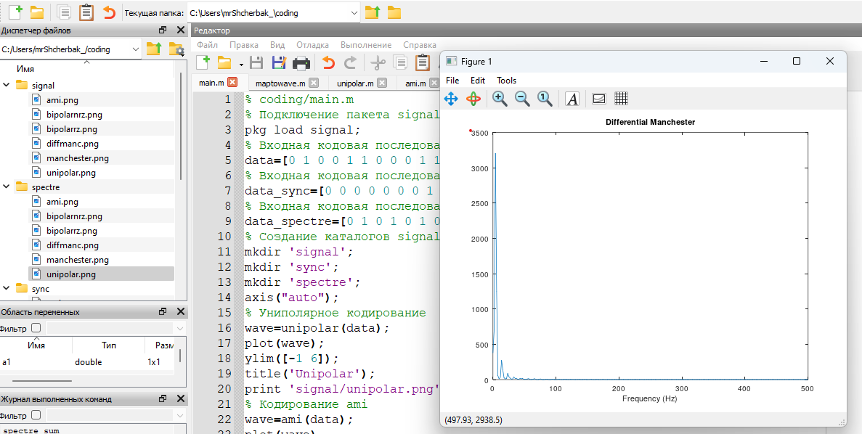
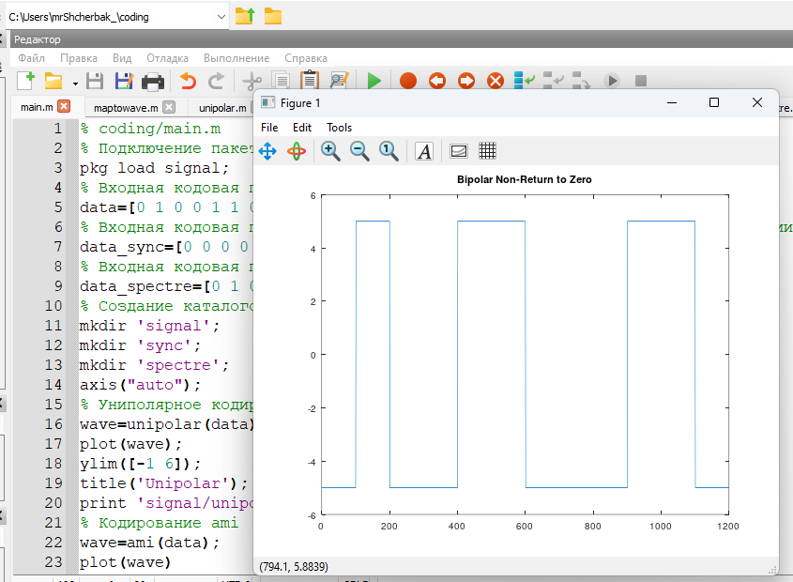
Дифференциальное манчестерское кодирование: спектр сигнала
Кодирование NRZ

Slide 19
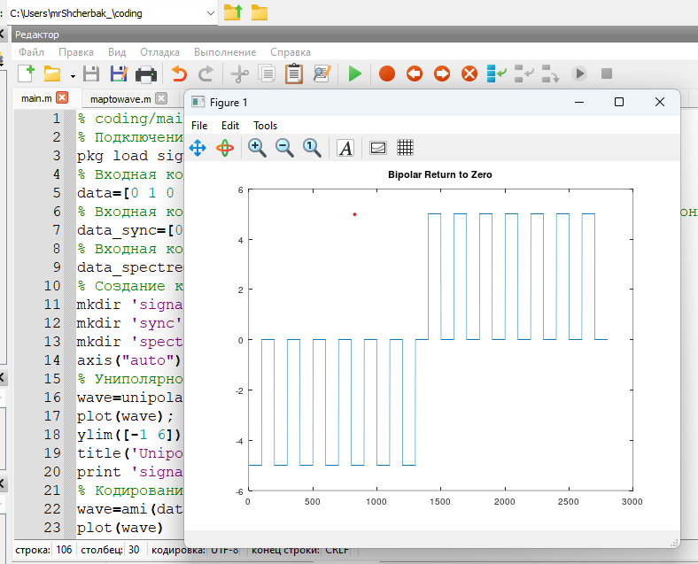
Кодирование RZ: есть самосинхронизация
Вывод: таким образом, в ходе выполнения л/р №1, я изучила методы кодирования и модуляции сигналов с помощью высокоуровнего языка программирования Octave. Определила спектр и параметры сигнала. Продемонстрировала принципы модуляции сигнала на примере аналоговой амплитудной модуляции. Исследовала свойства самосинхронизации сигнала.

